Slide 1

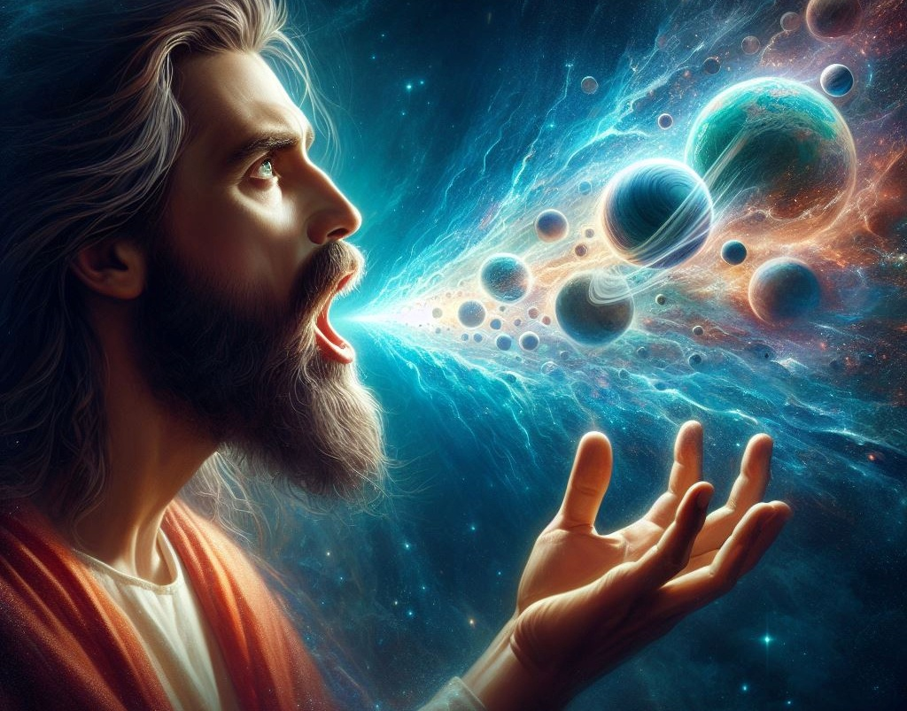
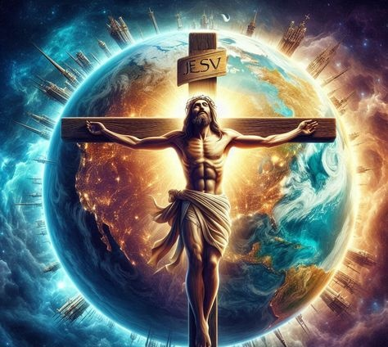
Урок 8 за 21 февруари 2026 г.
ПРЕИМУЩЕСТВОТО НА ХРИСТОС

Slide 2
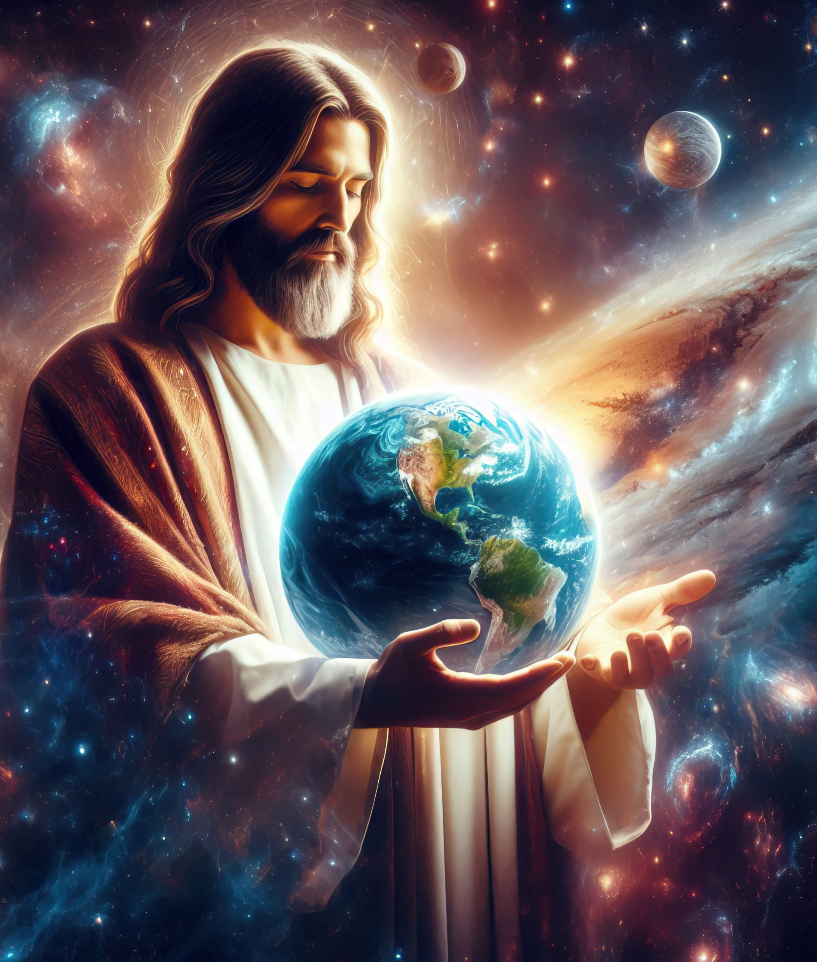
„Той [Христос] е образът на невидимия Бог, първороден от цялото творение. Защото чрез Него са създадени всички неща, които са на небето и на земята, видими и невидими, било то престоли, господства, началства или власти. Всички неща са създадени чрез Него и за Него. И Той е преди всички неща, и в Него всички неща се състоят.“
Колосяни 1:15–17, NKJV

Slide 3


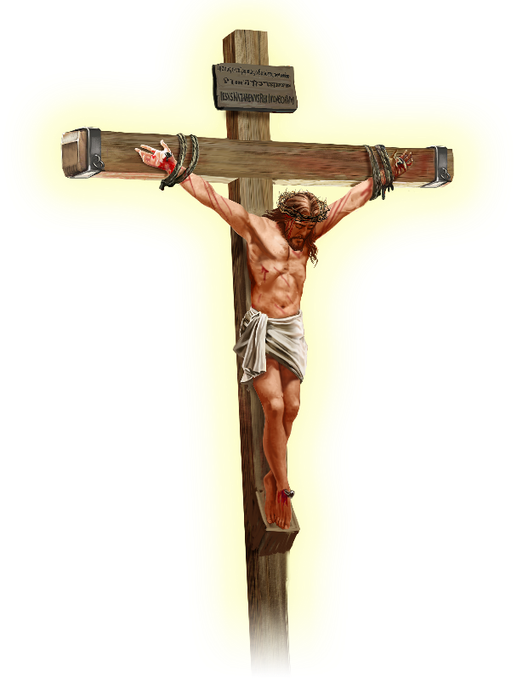






Павел заявява, че Исус е донесъл мир на цялата вселена, „независимо дали на земята, или на небето” (Колосяни 1:20 KJ21).
Преди да стигне до това твърдение, апостолът ни разказва кой всъщност е Исус. Не е велик учител, нито философ, нито пророк, нито проповедник, нито вестител на добрата новина.
Исус Христос е...
Образът на Бога (Колосяни 1:15а)
Първороден (Колосяни 1:15б-17)
Главата на Църквата (Колосяни 1:18а)
Началото (Колосяни 1:18б)
Примирителят (Колосяни 1:19-20)

Slide 4
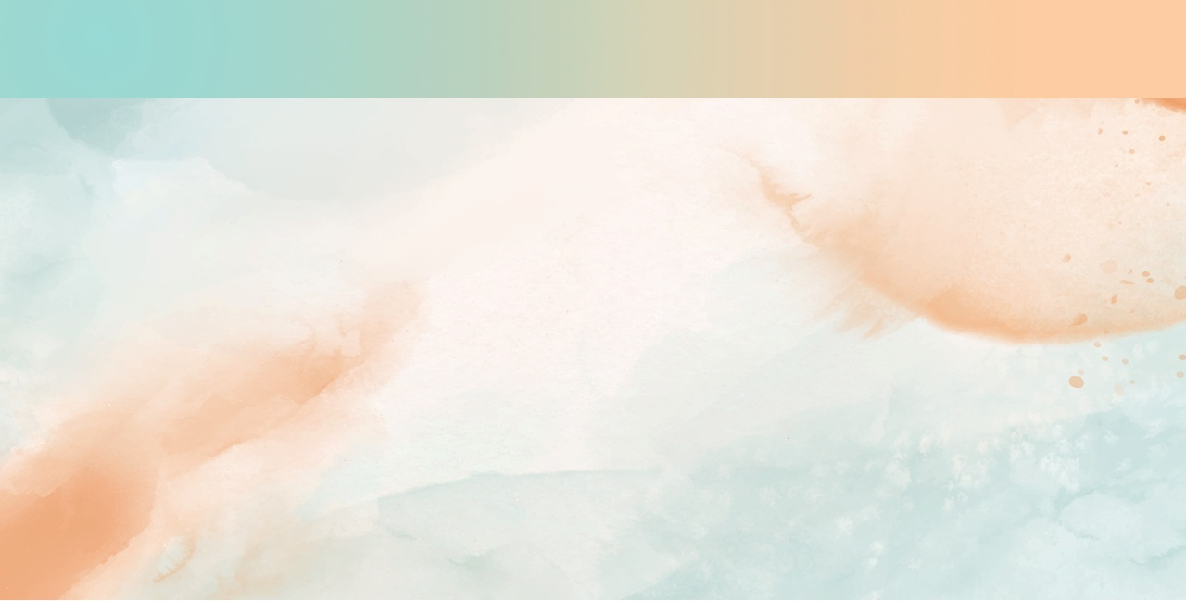
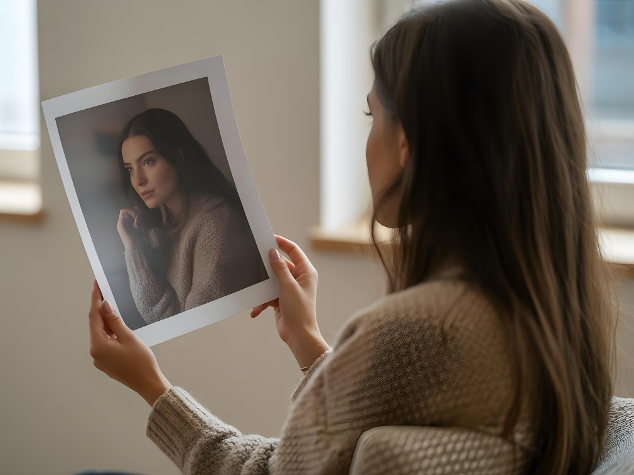
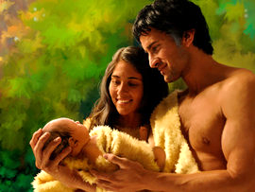


ОБРАЗЪТ НА БОГА
„Синът е образът на невидимия Бог” (Колосяни 1:15а)
Образът може да бъде копие на реалността (фотография, холограма, статуя) или дори нещо измислено (рисунка). Но библейското понятие за образ отива отвъд това.
Бог създаде Адам и Ева по Своя образ (Бит. 1:27), а Адам роди син по свой образ (Бит. 5:3). Те не са копия на реалността, имитации или плод на въображението им. Те са физически, психологически и социални прилики...
Павел казва, че церемониалният закон е бил сянка, „не самият образ на нещата” (Евр. 10:1), което означава, че „образ = реалност”.
Въпросът е: Исус беше ли подобен на Бога или равен на Бога? Освен че многократно приписваше на себе си божественото име „Аз съм“, Исус изрично каза: „Аз и Отец сме едно“ (Йоан 10:30); „Който е видял Мене, видял е Отца“ (Йоан 14:9).

Slide 5

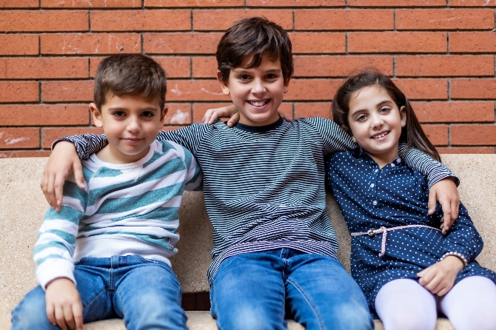


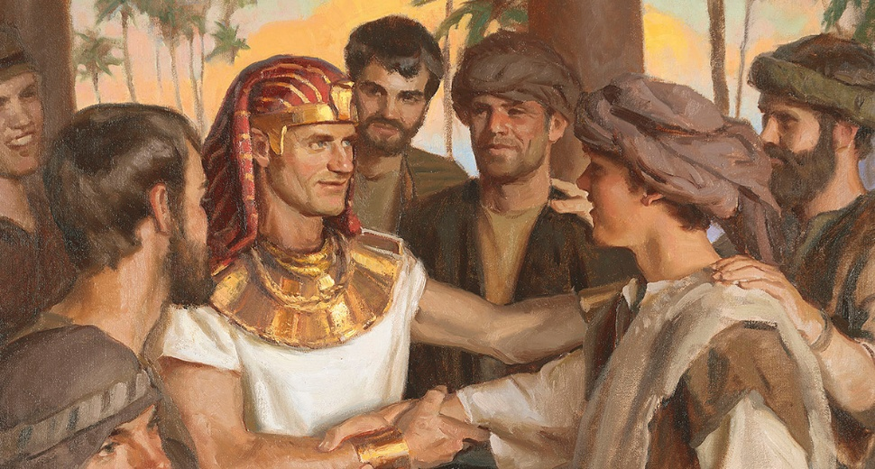
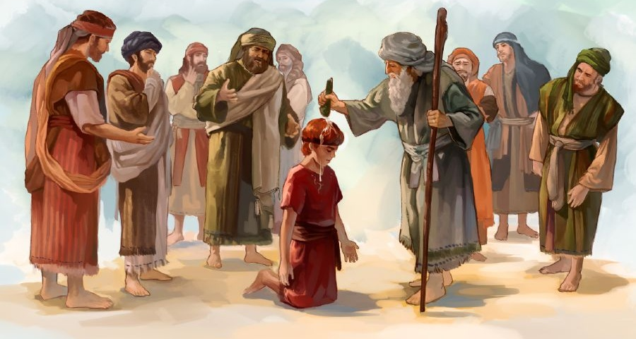

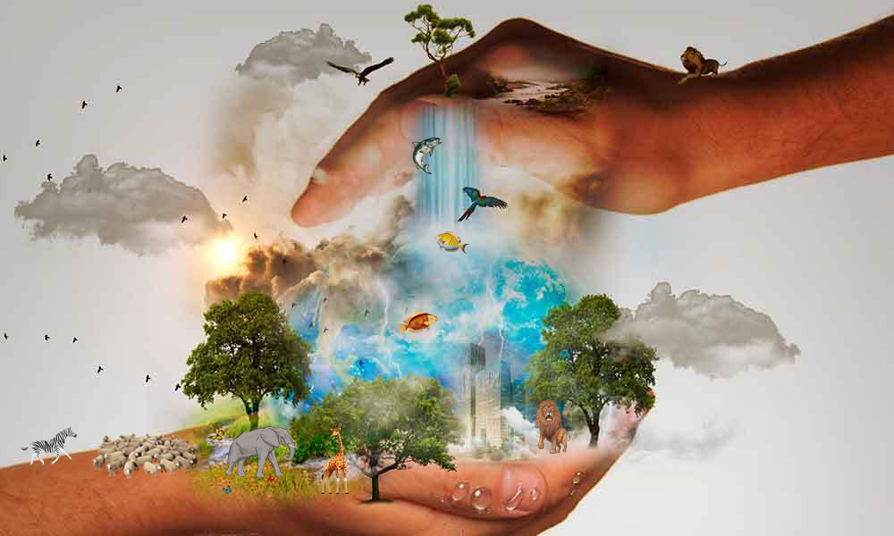
ПЪРВОРОДНИЯТ
„Той е преди всички неща и в Него се държат всички неща.“ (Колосяни 1:17)
„Първороден“ означава първият роден. Затова някои учат, че Исус е първото същество, създадено от Бога (Колосяни 1:15). Но, както и при термина „образ“, думата „първороден“ има по-широко библейско значение.
Исаак беше първородният вместо Исмаил; Яков беше първородният вместо Исав; Йосиф беше първородният вместо Рувим; Давид беше първородният вместо Елиав (Пс. 89:27). Всички те бяха първородни, защото заемаха превъзходно положение над братята си, а не защото бяха родени първи.
Павел се позовава на това превъзходство в Колосяни. За да избегне всякакви съмнения относно неговата същност, той приписва на Него две божествени качества: сътворението на всичко, което съществува (Колосяни 1:16; Исая 45:18); и неговото поддържане (Колосяни 1:17; Псалом 119:91).

Slide 6


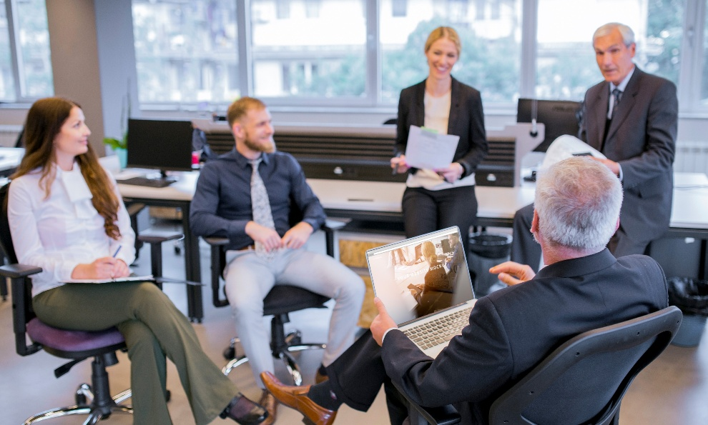
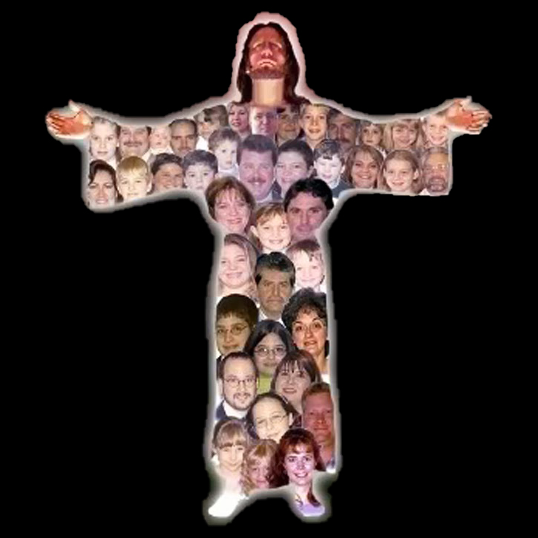
ГЛАВАТА НА ЦЪРКВАТА
„И той е главата на тялото, църквата” (Колосяни 1:18а)
В някои езици (като каталонски или английски) думата „глава” се превежда и като „ръководител” или „началник”, защото това е метафоричното значение на „глава”. Такъв е случаят и в иврит. Например, „да си изберете един глава” (Осия 1:11 NKJV) трябва да се преведе като „те ще изберет един лидер” (NIV).
Всички сме необходими (1 Кор. 12:15)
Всеки има своята работа (1 Кор. 12:17)
Не можем да презираме никого (1 Кор. 12:21)
Няма „по-нисши” вярващи (1 Кор. 12:22-24)
Ние се грижим един за друг (1 Кор. 12:25-26)
Това е и смисълът, в който Павел използва тази дума, когато я прилага към Христос (Колосяни 1:18а).
Но Павел добавя и метафорично значение към тялото. Ако Христос е главата, ние – църквата – сме тялото. От тази идея следва, че:

Slide 7


НАЧАЛОТО
„Той е началото и първороден от мъртвите, за да има първенство във всичко.“ (Колосяни 1:18б)
Думата, преведена като „начало“, е archē (ἀρχή) – гръцка дума, която означава начало, произход, първа причина или принцип, но също така означава владетел, власт, авторитет или княжество, в зависимост от контекста.
Можем да кажем, че тази дума, приложена към Христос, може да има всички тези значения (Колосяни 1:18). Исус е произходът на всичко [образът на Бога], причината, поради която всичко е било сътворено [първороден от творението], върховният владетел [главата]. Всичко това му дава превъзходство.
Павел вмъква тук титлата „първороден от мъртвите“ (въпреки че Исус не е бил първият възкръснал, а Мойсей). Неговата победа над смъртта предполага и неговата победа над греха и неговата сила да ни пресъздаде по свой образ.

Slide 8

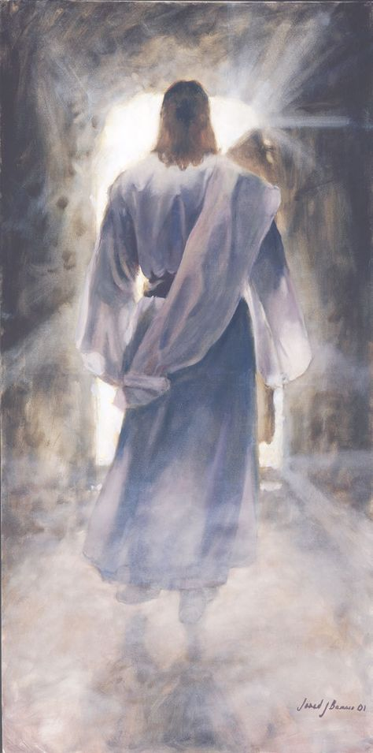



ПРИМИРИТЕЛЯТ
„и чрез Него да помири със Себе Си всичко, както земното, така и небесното, като направи мир чрез кръвта Си, пролята на кръста” (Колосяни 1:20)
Това, което Исус направи, доведе до това, че Той зае първо място във всичко. Според Павел, Христос е достоен за всички тези титли, „защото Бог благоволи да пребъдва в Него цялата пълнота” (Колосяни 1:19). С други думи, Исус беше напълно Бог и напълно човек. „Видяхме Неговата слава, […] пълна с благодат и истина” (Йоан 1:14).
Умирайки на кръста и възкръсвайки, Исус изпълни необходимите условия, за да помири човечеството с Бога (Колосяни 1:20).
Можем да разберем, че Той е помирил с Бога „нещата на земята”. Но как е помирил с Себе Си онези, които са на небето?
Цялата вселена е могла ясно да види същността на злото. По този начин характерът на Бога е оправдан както на небето, така и на земята.

Slide 9

„Исус беше величието на небето, възлюбеният вожд на ангелите, който с радост изпълняваше Неговата воля. Той беше едно с Бога, „в лоното на Отца” (Йоан 1:18), но не смяташе за желателно да бъде равен на Бога, докато човекът беше изгубен в греха и мизерията. Той слезе от трона Си, остави короната и царския скиптър и облече божествеността Си в човешка плът. Той се смири дори до смърт на кръста, за да може човекът да бъде възвишен до мястото си с Него на трона. […] В любовта Си Той идва, за да разкрие Отца, да помири човека с Бога.“
Е. Г. Уайт (Избрани послания, том 1, стр. 321)

Slide 10


